Slide 1


Slide 2
مدل سازی و تحلیل آماری
در سایر علوم
(با تأکید بر پژوهشهای حوزه علوم انسانی)
اکبر گلدسته
دانشگاه علم و فرهنگ
آذرماه 1397

Slide 3
سرفصل مطالب
رویکرد کمّی در برابر کیفی
مدل مفهومی تحقیق و اهمیت آن در مدل سازی آماری
هدف از پژوهش و اثر آن بر انتخاب روش کمّی پژوهش
اثر ویژگی های متغیرهای موجود در مسئله درانتخاب روش کمّی
بررسی ویژگی های انواع روشهای کمّی و ارائه مثال های کاربردی

Slide 4
مدل ( چارچوب) مفهومی و نقش آن در تحقیق
معرفی عوامل، مؤلفه ها و متغیرهای مؤثر بر مسئله تحقیق
معرفی نوع و شکل رابطه بین متغیرهای تحقیق
مدل مفهومی ارتباط مستقیمی با مراحل تحقیق ندارد.

Slide 5
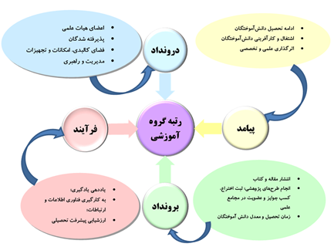
مثالی از یک مدل مفهومی
( عوامل مؤثر بر رتبه بندی گروههای آموزشی)

Slide 6
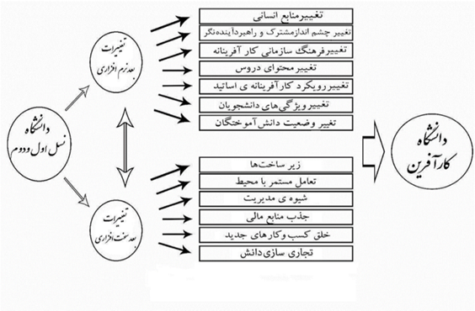
مثالی از یک مدل مفهومی
(ارزيابي مؤلفه‌هاي دانشگاه کارآفرين: مطالعه موردي دانشگاه‌هاي غرب کشور(

Slide 7
مدل مفهومی و اهمیت آن در تعیین رویکرد کمّی
نوع مدل مفهومی | هدف از انتخاب مدل | نوع تحلیل
اقتباسی | کاریرد در یک مسئله پژوهشی کاملاً مشابه | تأییدی
نیمه اقتباسی | کاربرد در یک مسئله تقریباً مشابه | اکتشافی
محقق ساخته | کاربرد در یک مسئله جدید | اکتشافی
محقق ساخته | طراحی مدل | اکتشافی

Slide 8
هدف پژوهش و اهمیت آن در تعیین رویکرد کمّی
هدف اصلی پژوهش | روش آماری مناسب | ابزار پژوهش پیشنهادی | رویکرد پژوهش | مثال
بررسی وضعیت ..... | آزمون فرضیه | پرسش نامه | کمّی | بررسی نگرش اعضای هیأت علمی نسبت به آموزش مجازی
بررسی اثر ..... | تحلیل همبستگی – تحلیل علّی – مدل معادلات ساختاری | پرسش نامه | کمّی | بررسی اثر آموزش مجازی بر کیفیت یادگیری دانشجویان
شناسایی عوامل مؤثر | تحلیل عاملی – نحلیل علّی – تحلیل معادلات ساختاری | مصاحبه – پرسش نامه | آمیخته | شناسایی عوامل مؤثر بر پیاده سازی موفق آموزش مجازی در رشته علوم تربیتی

Slide 9
هدف پژوهش و اهمیت آن در تعیین رویکرد کمّی
هدف اصلی پژوهش | روش آماری مناسب | ابزار پژوهش پیشنهادی | رویکرد پژوهش | مثال
مدل یابی | تحلیل عاملی – تحلیل معادلات ساختاری | مصاحبه – پرسش نامه | آمیخته | طراحی مدل شایستگی مدرسین در آموزش مجازی
رتبه بندی و گروه بندی | تحلیل خوشه بندی– تحلیل سلسله مراتبی | فرم گردآوری اطلاعات | کمّی | رتبه بندی گروههای آموزشی دانشگاه
اولویت بندی | تحلیل سلسله مراتبی | پرسش نامه و فرم گردآوری اطلاعات | کمّی | اولویت بندی عوامل مؤبر بر کارایی گروههای آموزشی دانشگاه

Slide 10
اثر ویژگی های متغیرهای موجود در مسئله درانتخاب روش کمّی
منظور از ویژگی های متغیرهای تحقیق چیست؟
مقیاس اندازه گیری ( اسمی، ترتیبی، فاصله ای یا نسبتی)
نوع داده ( گسسته یا پیوسته)
نقش در مدل مفهومی ( وابسته یا مستقل، تعدیل کننده( میانجی))
نوع در مدل مفهومی ( آشکار یا پنهان، برون زا یا درون زا)

Slide 11
انواع روش های آماری برای بررسی رابطه دو متغیر
نوع و مقیاس متغیر مستقل | نوع و مقیاس متغیر وابسته | روش آماری | مثال
گسسته( اسمی – ترتیبی) | گسسته( اسمی – ترتیبی) | تحلیل توافقی | بررسی اثر دانشگاه محل تحصیل بر قبولی یا ردی دردوره دکتری
گسسته( اسمی – ترتیبی) دو وضعیتی | پیوسته ( فاصله ای یا نسبتی) | آزمون T | بررسی اثر جنسیت محل تحصیل بر نمره تراز آزمون دوره دکتری
گسسته( اسمی – ترتیبی) ( چند وضعیتی) | پیوسته ( فاصله ای یا نسبتی) | آنالیز واریانس | بررسی اثر دانشگاه محل تحصیل بر نمره تراز آزمون دوره دکتری
پیوسته | پیوسته | تحلیل همبستگی | بررسی اثر معدل دوره کارشناسی ارشد بر نمره تراز آزمون دوره دکتری

Slide 12
انواع روش های آماری برای بررسی رابطه چند متغیر
نوع و مقیاس متغیر( های) مستقل | نوع و مقیاس متغیر ( های) وابسته | روش آماری | مثال
پیوسته و پنهان ( با چند متغیر دیگر آشکار و وابسته به آن ) | پیوسته و پنهان ( با چند متغیر دیگر آشکار و وابسته به آن) | مدل معادلات ساختاری | بررسی اثر سواد رسانه ای بر سواد زیست محیطی دانشجویان
پیوسته ( مستقل از یکدیگر) و آشکار | پیوسته ( تک متغیر) و آشکار | مدل رگرسیون | بررسی میزان اثر عوامل مؤثر بر یادگیری دانشجویان
پیوسته ( مستقل از یکدیگر و پنهان) | پیوسته و آشکار ( تک متغیر) | تحلیل عاملی | شناسایی عوامل مؤثر بر یادگیری دانشجویان و بررسی میزان اثر آنها

Slide 13
مثالی از انواع متغیرهای تحقیق و نوع آزمون مناسب نقش آن در تحقیق
(ارزيابي مؤلفه‌هاي دانشگاه کارآفرين: مطالعه موردي دانشگاه‌هاي غرب کشور(
شماره فرضيه | متغيير مستقل | جنس متغيير | متغييرهاي وابسته | جنس متغيير | نوع آزمون
1 | جنسيت | اسمي | بعد نرم‌افزاري دانشگاه کارآفرين | فاصله‌اي | من- ويتني
2 | سن | فاصله‌اي | بعد نرم‌افزاري دانشگاه کارآفرين | فاصله‌اي | اسپيرمن
3 | دانشگاه | اسمي چند وجهي | بعد نرم‌افزاري دانشگاه کارآفرين | فاصله‌اي | کروسکال واليس
4 | رتبه علمي | اسمي چند وجهي | بعد نرم‌افزاري دانشگاه کارآفرين | فاصله‌اي | کروسکال واليس
5 | سابقه تدريس در دانشگاه | فاصله‌اي | بعد نرم‌افزاري دانشگاه کارآفرين | فاصله‌اي | اسپيرمن
6 | محل دريافت آخرين مدرک تحصيلي | اسمي | بعد نرم‌افزاري دانشگاه کارآفرين | فاصله‌اي | من- ويتني
7 | سابقه کارآفريني اساتيد | اسمي | بعد نرم‌افزاري دانشگاه کارآفرين | فاصله‌اي | من- ويتني
8 | ديدگاه اعضاء هئيت علمي | رتبه‌اي | بعد نرم‌افزاري دانشگاه کارآفرين | فاصله­اي | t تک نمونه­اي

Slide 14
تحلیل عاملی چیست؟
عامل : ترکیبی خطی از متغیرهای شناسایی شده در مسئله که دارای بار معنایی خاصی در مسئله مورد پژوهش است.
در حقیقت آن چه که در مدل مفهومی پژوهش ترسیم می شود ، همان مؤلفه ها یا عامل ها هستند.
مسائل مهم در تحلیل عاملی که باید به آن ها پاسخ داد:
1- تعداد عامل ها چند تا باشد؟
2- حفظ استقلال معنایی و موضوعی عامل ها از یکدیگر

Slide 15
چگونگی تعیین تعداد عامل ها
انتخاب از پیش تعیین شده در مسائل مشابه
برمبنای درصد واریانس پوشش داده شده توسط عامل از کل واریانس متغیرهای موجود در مسئله
بر حسب تعداد عامل هایی که مقدار ویژه آنها بزرگتر از یک است.

Slide 16
نمونه ای از پژوهش با روش تحلیل عاملی
بررسی عوامل تاثیرگذار بر سرقت علمی در پایان‌نامه‌های تحصیلات تکمیلی
با استفاده از تحلیل عاملی

Slide 17
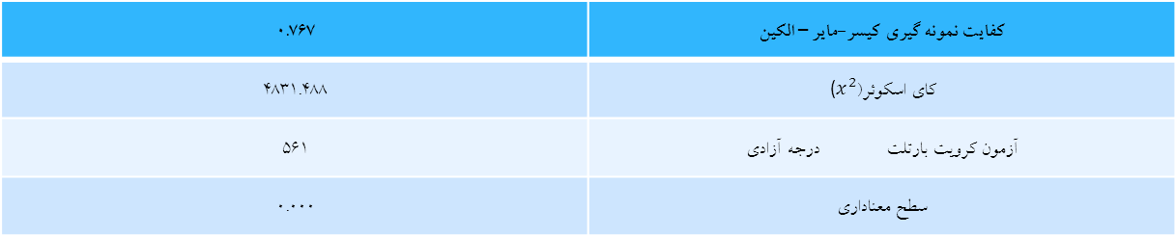
معیارهای کفایت مدل حاصل از تحلیل عاملی
کفایت نمونه گیری کیسر-مایر – الکین | 0.767
کای اسکوئر(($x^{2}$ | 4831.488
آزمون کرویت بارتلت درجه آزادی | 561
سطح معنا‌داری | 0.000

Slide 18
جدول مقادیر ویژه و درصد واریانس عوامل

Slide 19
ضرایب آلفای کرونباخ عوامل و متغیرها

Slide 20
جدول ضرایب همبستگی متغیرها با عوامل
شماره سوال و عنوان گویه‌ها | عوامل
 | 1 | 2 | 3 | 4 | 5 | 6 | 7 | 8 | 9
(21) عدم توجه داوران به سرقت­های علمی در پایان­نامه­ها | 0.753
(22) ضعف نظارت گروه­های آموزشی بر فرآیند پایان­نامه­های دانشجویان | 0.742
(26) ضعف کنترل منابع استفاده شده در تنظیم پایان­نامه توسط استاد راهنما و مشاور | 0.629
(20) عدم نظارت استادان راهنما و مشاوران در رابطه با مراحل پیشرفت کار در پایان­نامه | 0.621
(25) تسلط کم دانشجویان به موضوعات انتخاب شده | 0.579
(24) مرتبط نبودن تخصص استاد راهنما و مشاور در موضوع پایان­نامه | 0.519
(23) تعداد زیاد پایان­نامه­های اختصاص داده شده به هر استاد | 0.388

Slide 21
تحلیل سلسله مراتبی
( AHP ،روشی برای تصمیم گیری چندگانه)
روشی برای اولویت بندی عامل ها و متغیرهای شناسایی شده در مسئله
جایگاه کاربرد روش، بعد از تأیید عاملی است.
روش کلی تحلیل: بر حسب مقایسات دو گانه بین عوامل و متعیرها توسط خبرگان، ضرایبی برای میزان اهمیت و اولویت هر عامل به طور نسبی به دست می آید.
مقایسه بر حسب عوامل اصلی و فرعی به صورت جداگانه صورت می گیرد.

Slide 22
نحوه انجام روش
نسبت دادن وزن نسبی در مقایسه دو به دوی عوامل بر حسب یک سیستم وزن دهی با تعداد ضرایب فرد ( معمولا 7 یا 9 ) .
این وزن ضریب اهمیت نسبی یک عامل را نسبت به عامل دیگر با توجه به تجربه و خبرگی و میزان دانش ضمنی پاسخگو می سنجد.
وزن های تعیین شده مورد آزمون معنی داری قرار نمی گیرند و همگی در تحلیل نهایی مسئله تحقیق مؤثر فرض می شوند.

Slide 23

ویژگی های ماتریس مقایسه
وزن هر خانه ماتریس همواره مثبت است.
مقایسه یک طرفه است و ضریب مقایسه از طرف دوم معکوس ضریب طرف اول مقایسه است.
وزن خانه های متقارن، معکوس هم است.
مجموع وزن نهایی هر عامل برابر یک است.

Slide 24
مثال: ضريب اهميت ملاك‌ها و نشانگرهاي عامل پيامد (در رتبه‌بندي گروه‌هاي آموزشي(

Slide 25
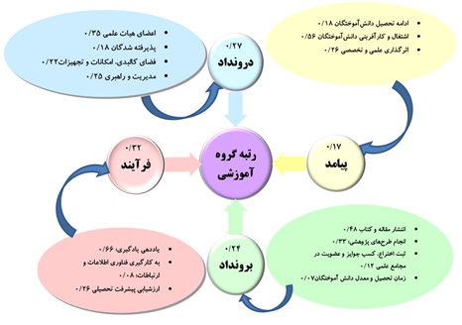
مدل استخراج شده از بخش كيفي تحقيق با اعمال ضرایب وزنی AHP
(مدل سنجش رتبه‌بندي گروه‌هاي آموزشي دانشگاه‌هاي دولتي ايران)

Slide 26
تحلیل متغیرهای ترتیبی درپرسشنامه
پرسشنامه

Slide 27
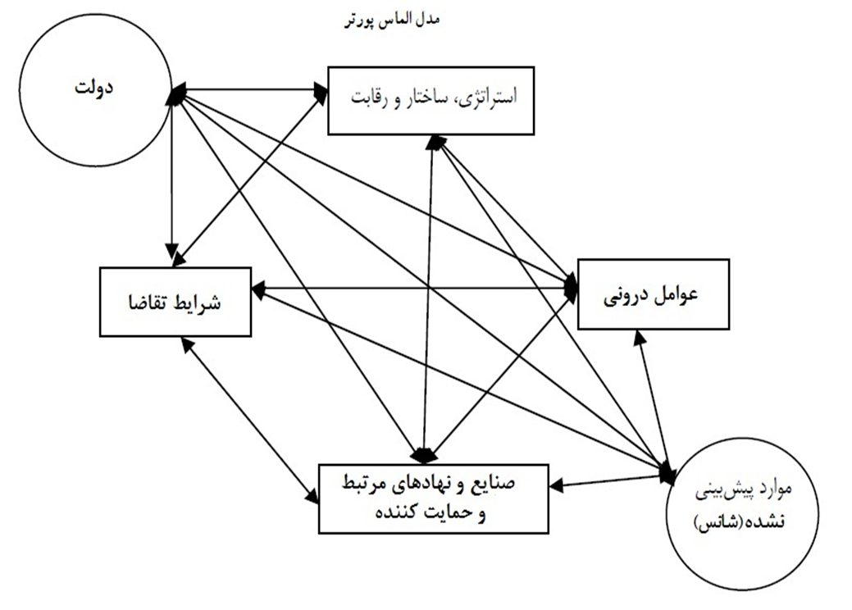
مدل مفهومی مورد استفاده
( موضوع رقابت پذیری دانشگاهها)

Slide 28






نتایج و بحث
نتایج به دست آمده از آمار توصیفی مربوط به عوامل موثر بر رقابت پذیری
عوامل آماری | میانگین | انحراف معیار | درصد ضریب تغییرات(c.v) | وضعیت موجود
عوامل درونی | 3/06 | 0/56 | 18% | مناسب
استراتژی، ساختار و رقابت | 2/81 | 0/67 | 23% | نامناسب
صنایع و سایر نهادهای مرتبط و حمایت­کننده | 2/44 | 0/67 | 27% | نامناسب
شرایط تقاضا | 2/70 | 0/55 | 20% | نامناسب
عملکرد دولت | 2/62 | 0/73 | 27% | نامناسب
موارد پیش­بینی نشده(شانس) | 3/12 | 0.68 | 21% | مناسب
وضعیت کلی رقابت پذیری | 2/79 | 0/47 | 16% | نامناسب
8
عنوان پایان نامه: بررسی وضعیت رقابت پذیر ی در دانشگاه های غیر دولتی – غیر انتفاعی بر اساس مدل پورتر

Slide 29
نتایج و بحث
آزمون کولموگروف – اسمیرونوف(K-S)جهت بررسی نرمال بودن متغیرهای تحقیق
داده ها دارای توضیح نرمال هستند H0:
داده ها دارای توضیح نرمال نیستند H1:
سطح معناداری بالاتر از 0/05یعنی تایید فرض صفر و رد فرض تحقیق
سطح معناداری پایین تر از 0/05 یعنی رد فرض صفر و تایید فرض تحقیق
9
عنوان پایان نامه: بررسی وضعیت رقابت پذیر ی در دانشگاه های غیر دولتی – غیر انتفاعی بر اساس مدل پورتر

Slide 30
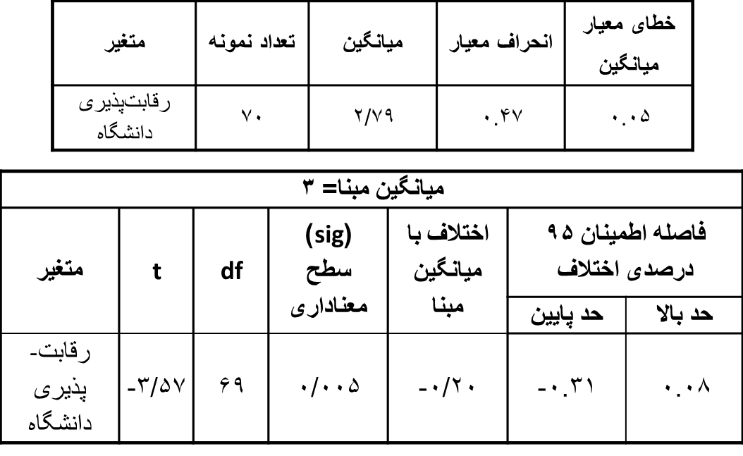
نتایج و بحث
فرضیه ی اصلی: دانشگاه علم وفرهنگ در زمینه­ی رقابت­پذیری،
از دیدگاه اعضای هیئت علمی وضعیت مناسبی ندارد. نتایج توصیفی و استنباطی آزمون t تک نمونه ای
H0: وضعیت مناسبی دارد (μ ≥3)
H1: وضعیت مناسبی ندارد (μ<3)
با توجه به پایین بودن سطح معناداری از 0/05 فرض
صفر رد و فرض تحقیق تایید می شود یعنی دانشگاه
در زمینه ی رقابت پذیری وضعیت مناسبی ندارد.
10
عنوان پایان نامه: بررسی وضعیت رقابت پذیر ی در دانشگاه های غیر دولتی – غیر انتفاعی بر اساس مدل پورتر

Slide 31
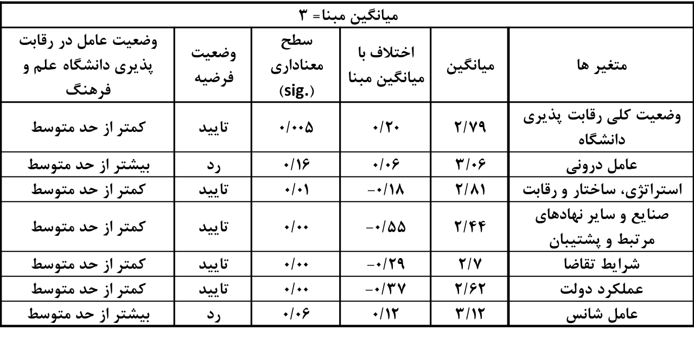
نتایج و بحث
جمع بندی نتایج فرضیه ها
H0: وضعیت مناسبی دارد (μ ≥3)
H1: وضعیت مناسبی ندارد (μ<3)
17
عنوان پایان نامه: بررسی وضعیت رقابت پذیر ی در دانشگاه های غیر دولتی – غیر انتفاعی بر اساس مدل پورتر

Slide 32
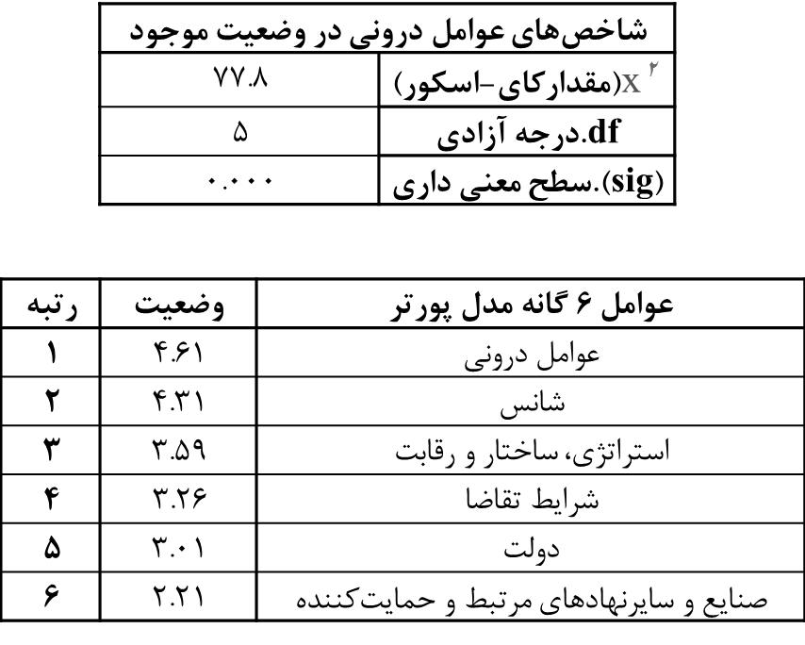
نتایج و بحث
آزمون فریدمن و رتبه بندی عوامل شش گانه ی پورتر
H0 : عوامل موثر بر رقابت­پذیری دارای ارزش یکسانی هستند
H1: عوامل موثر بر رقابت­پذیری دارای ارزش یکسانی نیستند.
18
عنوان پایان نامه: بررسی وضعیت رقابت پذیر ی در دانشگاه های غیر دولتی – غیر انتفاعی بر اساس مدل پورتر

Slide 33
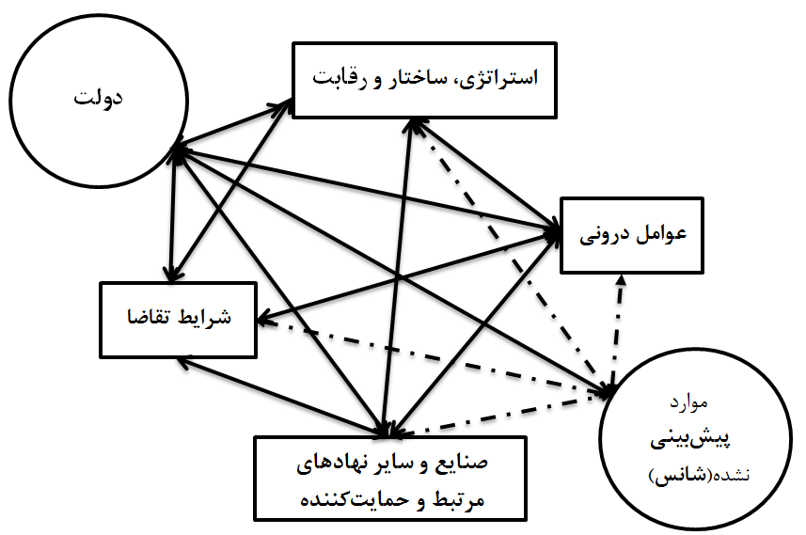
نتایج و بحث
**. همبستگی در سطح معناداری (0.01).
*. همبستگی در سطح معناداری (0.05).
اقدامات شانس | عملکرد دولت | شرایط تقاضا | صنایع­ و نهادهای مرتبط و پشتیبان | استراتژی، ساختار و رقابت | عوامل درونی | ضریب همبستگی پیرسون بین عوامل رقابت پذیری
0.008 0.950 | 0.350** 0.00 | 0.690** 0.00 | 0.680** 0.00 | 0.782** 0.00 | 1 | ضریب پیرسون سطح معناداری | عوامل درونی
0.053 0.664 | 0.467** 0.00 | 0.679** 0.00 | 0.735** 0.00 | 1 | 0.782** 0.00 | ضریب پیرسون سطح معناداری | استراتزی، ساختار و رقابت
0.106 0.384 | 0.608** 0.00 | 0.685** 0.00 | 1 | 0.735** 0.00 | 0.680** 0.00 | ضریب پیرسون سطح معناداری | صنایع و نهادهای مرتبط و پشتیبان
0.105 0.386 | 0.606** 0.00 | 1 | 0.685** 0.00 | 0.679** 0.00 | 0.690** 0.00 | ضریب پیرسون سطح معناداری | شرایط تقاضا
0.291* 0/015 | 1 | 0.606** 0.00 | 0.608** 0.00 | 0.467** 0.00 | 0.358** 0.00 | ضریب پیرسون سطح معناداری | دولت
1 | 0.291* 0.015 | 0.105 0.386 | 0.106 0.384 | 0.053 0.664 | 0.008 0.950 | ضریب پیرسون سطح معناداری | شانس
19
عنوان پایان نامه: بررسی وضعیت رقابت پذیر ی در دانشگاه های غیر دولتی – غیر انتفاعی بر اساس مدل پورتر

Slide 34
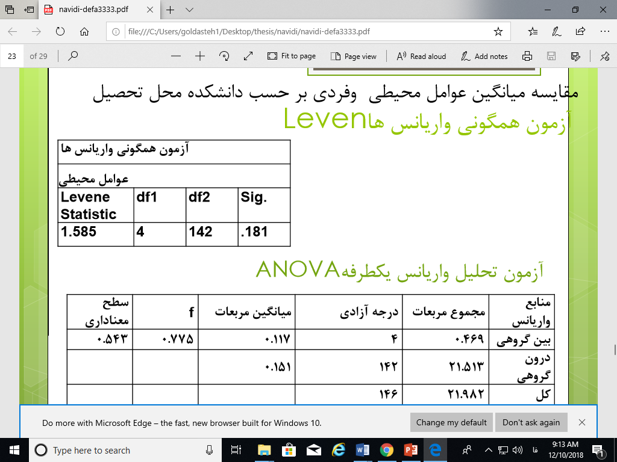
کاربرد آنالیز واریانس در پژوهش نوعی
( بررسی اثر دانشکده محل تحصیل بر عوامل فردی و محیطی )

Slide 35
بررسی روشهای نمونه گیری در پژوهشهای حوزه علوم انسانی
کاربردها و ایرادات اصلی

Slide 36
نمونه اول: نظر سنجی از اعضای هیأت علمی دانشگاه علامه طباطبایی
جامعه آماری تمامی اعضای هیأت علمی دانشگاه علامه طباطبایی
حجم جامعه 500 نفر می باشد.
به علت پراکندگی دانشکده های دانشگاه علامه طباطبایی شیوه نمونه گیری به صورت احتمالی (خوشه ای دو مرحله ای) است.
حجم نمونه: با میزان اطمینان 95 درصد و خطای معیار 10 درصد طبق جدول مورگان برابر 81 نفر می باشد.

Slide 37
تعداد عناصر جامعه آماری و نمونه
دانشکده | تعداد اعضای هیأت علمی (حجم جامعه) | تعداد اعضای هیأت علمی نمونه
مدیریت وحسابداری | 75 | 25
علوم تربیتی و روان شناسی | 42 | 14
حقوق و علوم سیاسی | 65 | 21
علوم اجتماعی | 43 | 14
علوم ارتباطات | 21 | 7
مجموع | 246 | 81

Slide 38

نقش انواع نمونه گیری ها

Slide 39
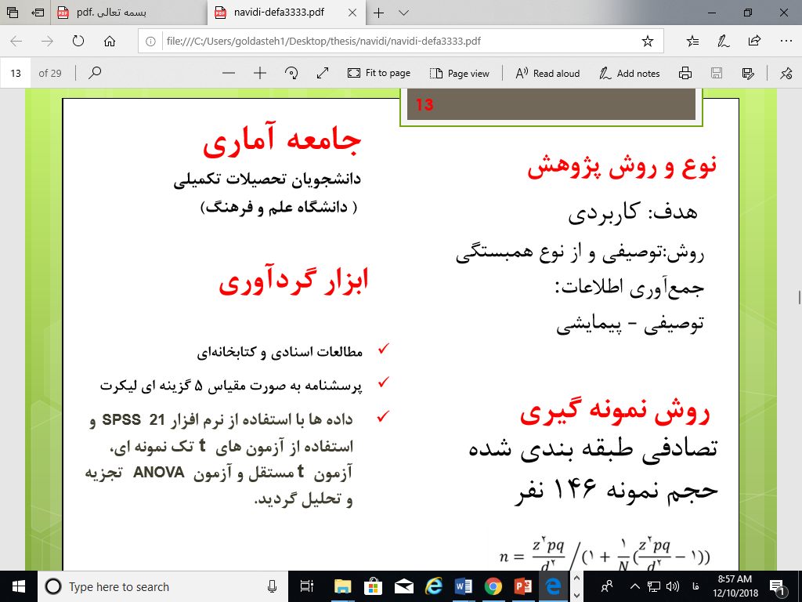
نقش انواع نمونه گیری ها

